Slide 1
DEPARTAMENTO DE ELÉCTRICA, ELECTRÓNICA Y TELECOMUNICACIONES
Carrera de Ingeniería en Electrónica y Telecomunicaciones
Análisis comparativo de las tecnologías de comunicación para IoT en la monitorización de zonas agrícolas de las provincias de Cotopaxi y Tungurahua
Autores: Alexis Orlando Ramírez Mosquera
Christian Andrés Ruales Galarza
Director: Ing. David Rivas PhD.
2021

Slide 2
“El verdadero progreso es el que pone la tecnología al alcance de todos”
Henry Ford

Slide 3
agenda
1.- INTRODUCCIÓN
2.- OBJETIVOS
3.- METODOLOGÍA
4.- DESARROLLO
5.- RESULTADOS
6.- CONCLUSIONES Y TRABAJOS FUTUROS

Slide 4
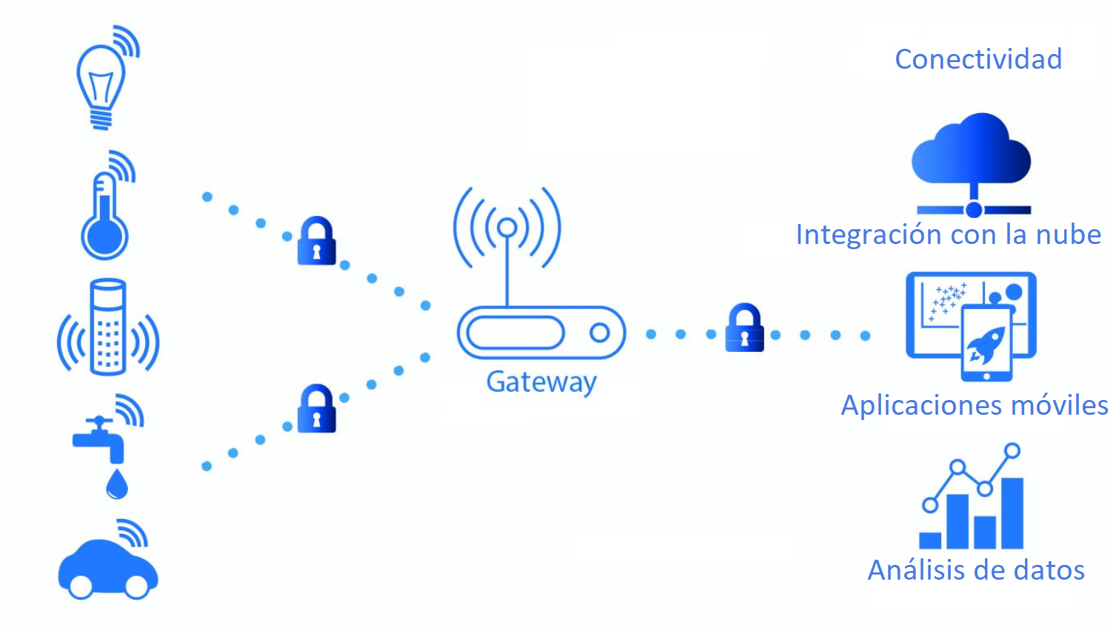
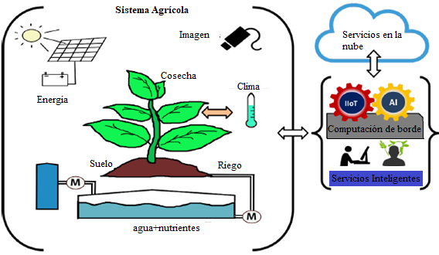
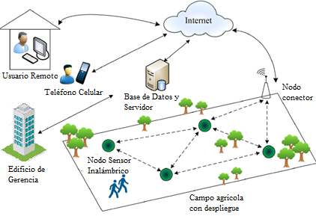
Introducción
Antecedentes
Internet de las Cosas (IoT)
Agricultura inteligente
Monitorización agrícola
1

Slide 5
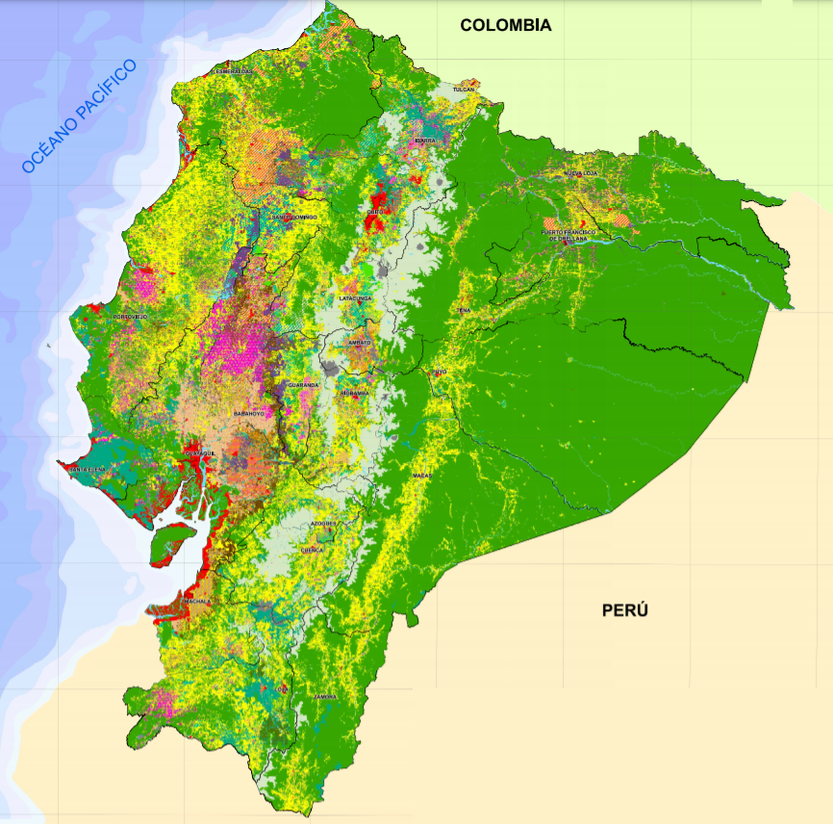
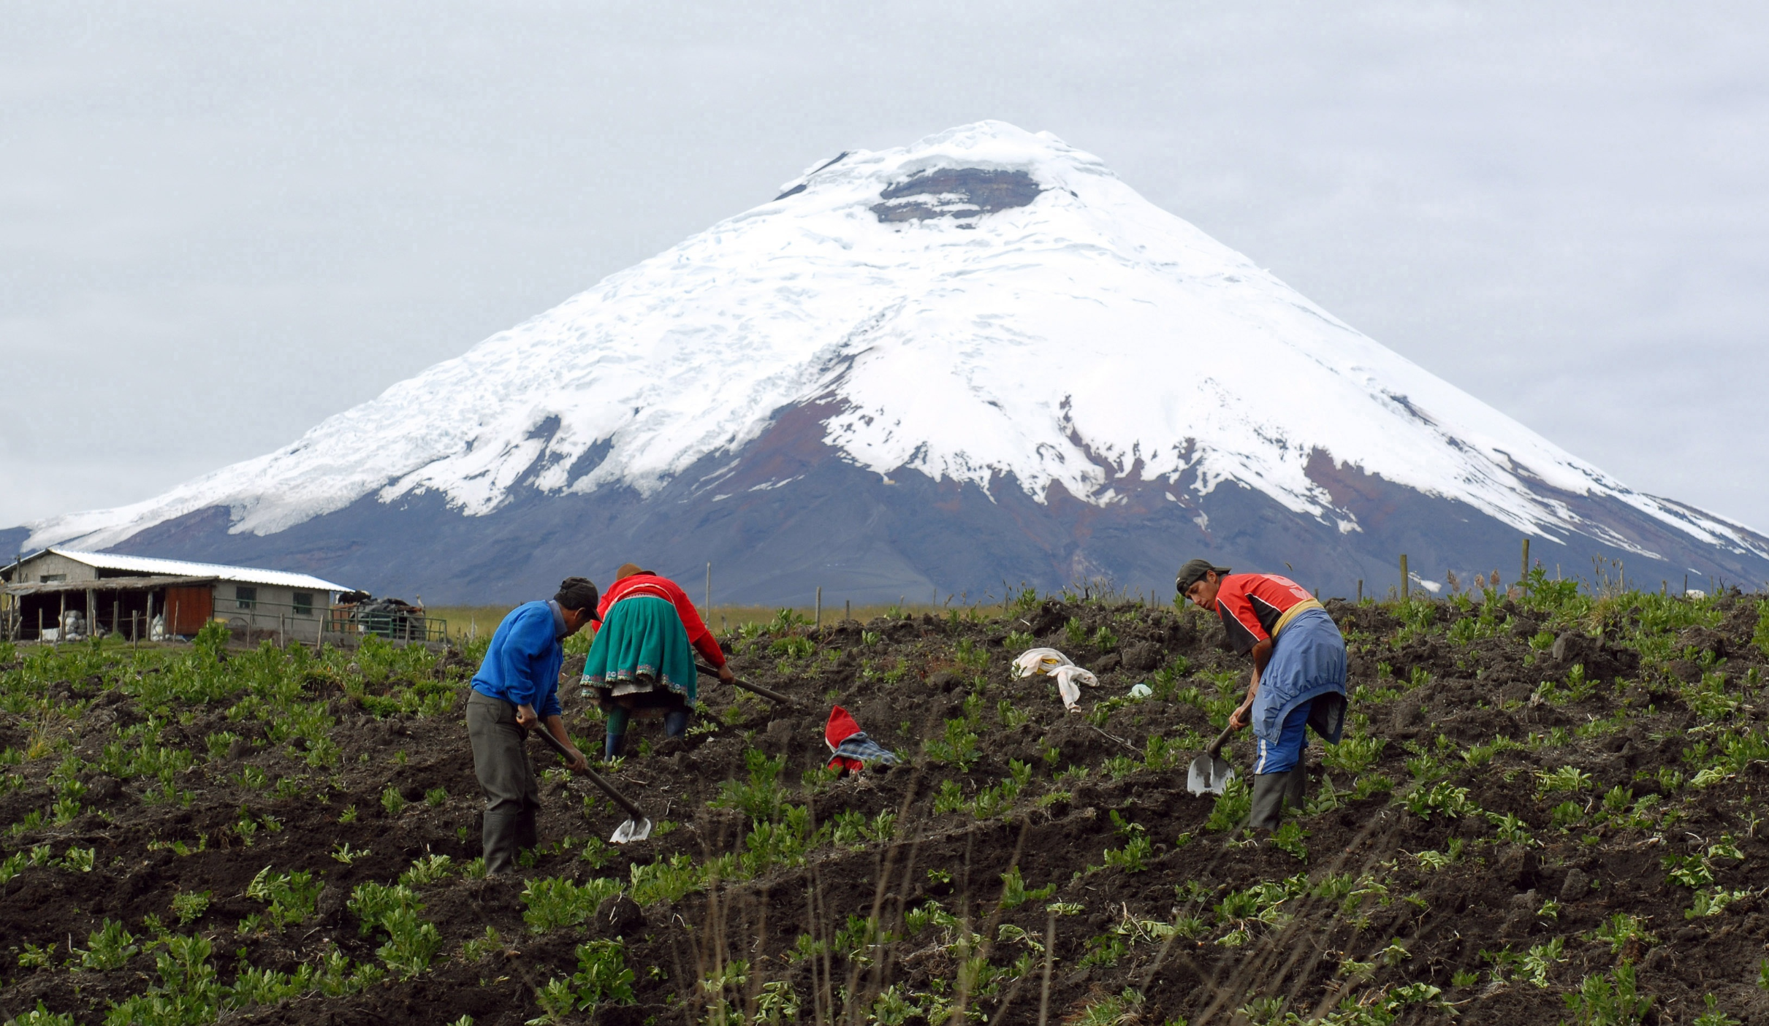
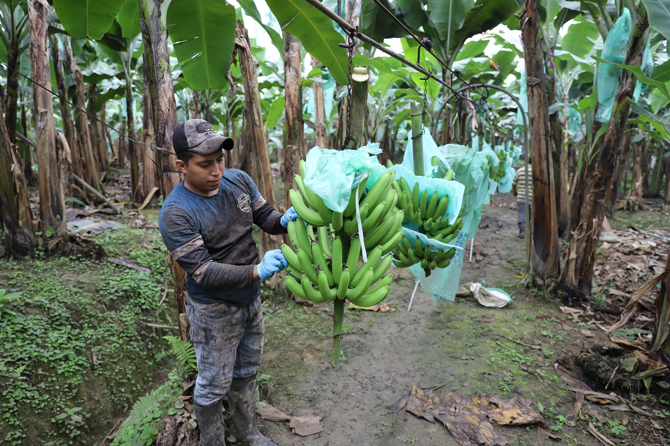
Introducción
Justificación e Importancia
2

Slide 6
Objetivos
Objetivo General
Realizar un análisis comparativo de los sistemas de comunicación IoT para la monitorización de zonas agrícolas en las provincias de Cotopaxi y Tungurahua.
Objetivos Específicos
Realizar el estudio del estado del arte de comunicaciones implementadas en nodos sensores en zonas agrícolas.
Comparar y seleccionar información sobre tecnologías inalámbricas aplicada en la monitorización de zonas agrícolas en el Ecuador.
Realizar el diseño experimental para la comparación de tecnologías de comunicaciones inalámbricas de zonas agrícolas en las provincias Cotopaxi y Tungurahua mediante simuladores de cobertura radioeléctrica.
Implementar una red inalámbrica compatible con la tecnología seleccionada y analizar los costos que representa su ejecución.
3

Slide 7
Metodología
Etapa 1
Etapa 2
Etapa 3
Etapa 4
4

Slide 8
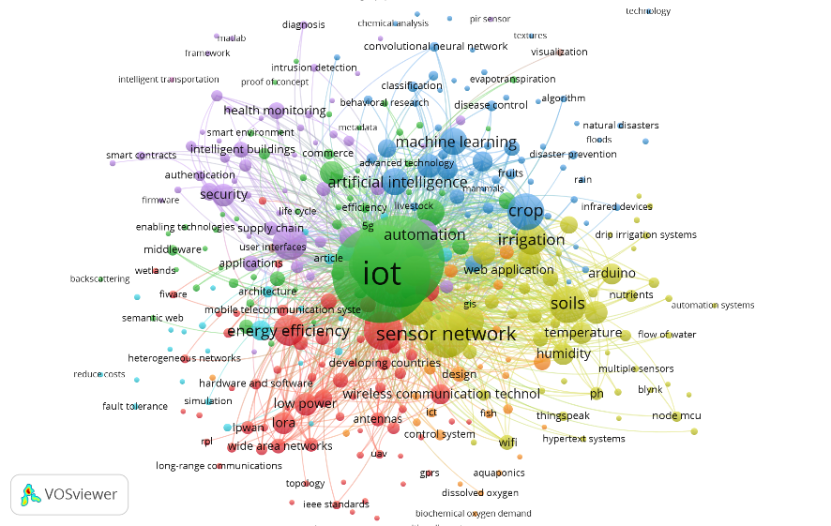
Desarrollo y Pruebas
Análisis Bibliométrico
Base de datos Scopus
IoT + Agricultura
5

Slide 9
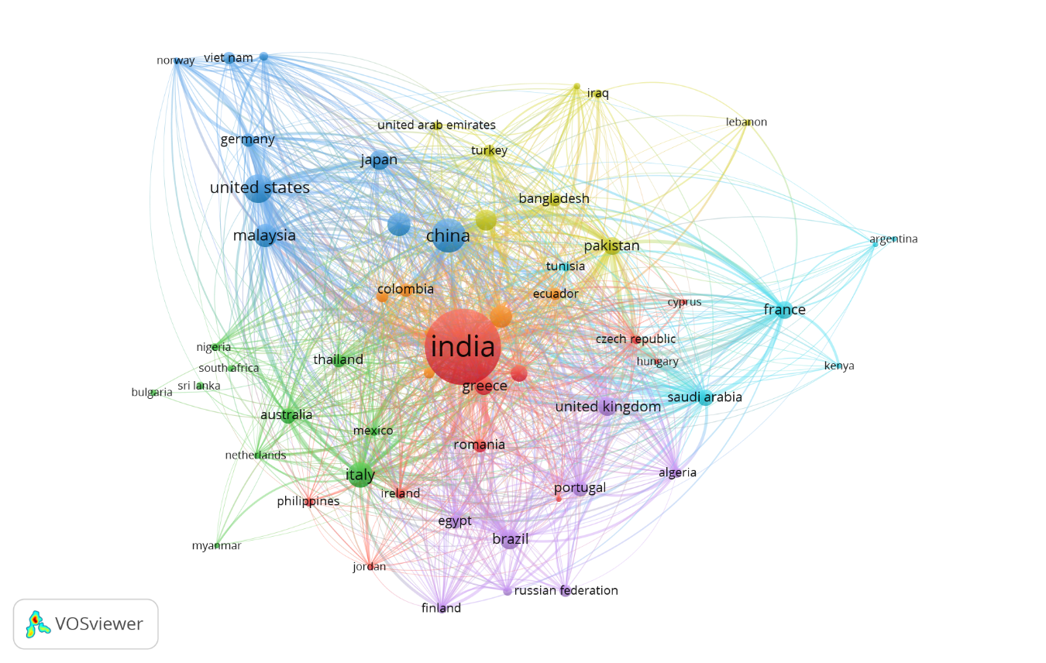
Desarrollo y Pruebas
Análisis Bibliométrico
Base de datos Scopus
Representación por países: IoT + Agricultura
6

Slide 10
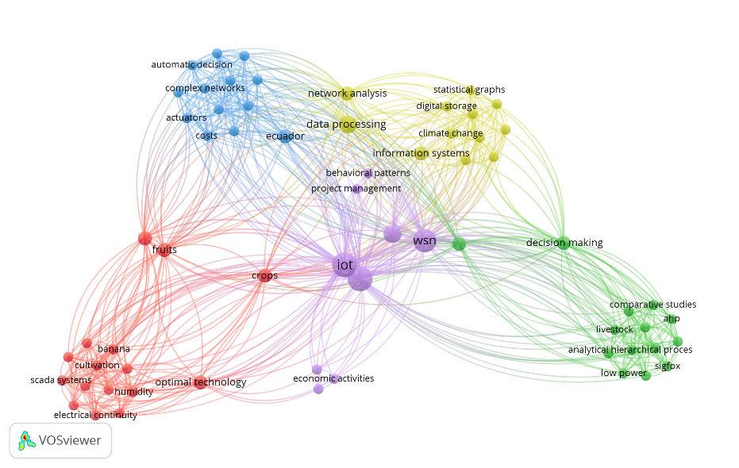
Desarrollo y Pruebas
Análisis Bibliométrico
Base de datos Scopus
IoT + Agricultura + Ecuador
7

Slide 11
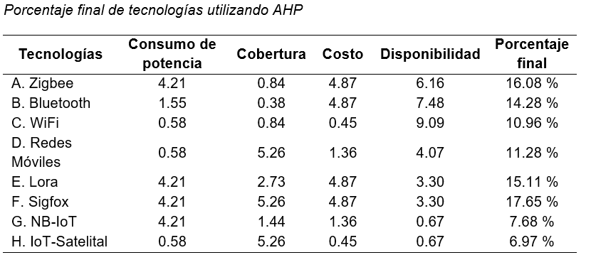
Desarrollo y Pruebas
Comparación de características
8

Slide 12
Desarrollo y Pruebas
Comparación de características
9

Slide 13
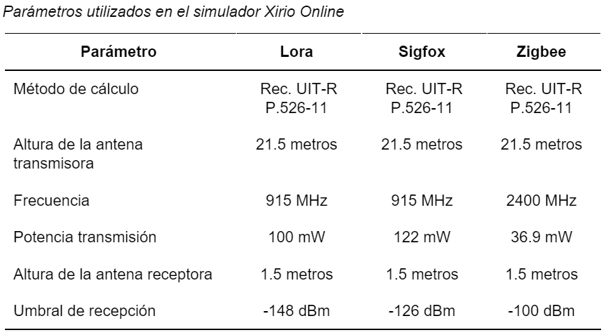
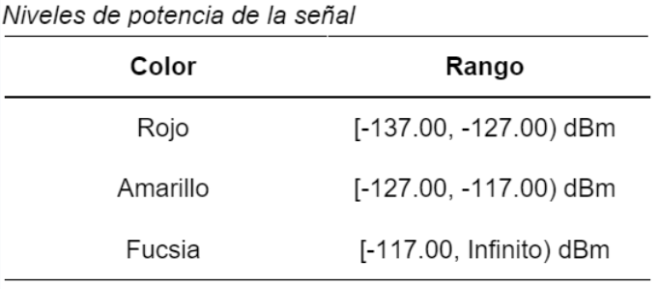
Desarrollo y Pruebas
Simulaciones de Cobertura
10

Slide 14
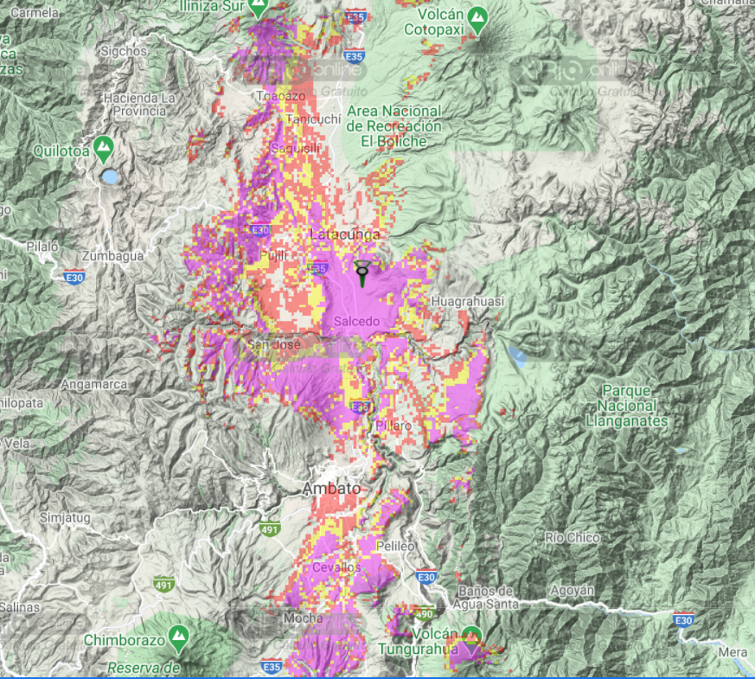
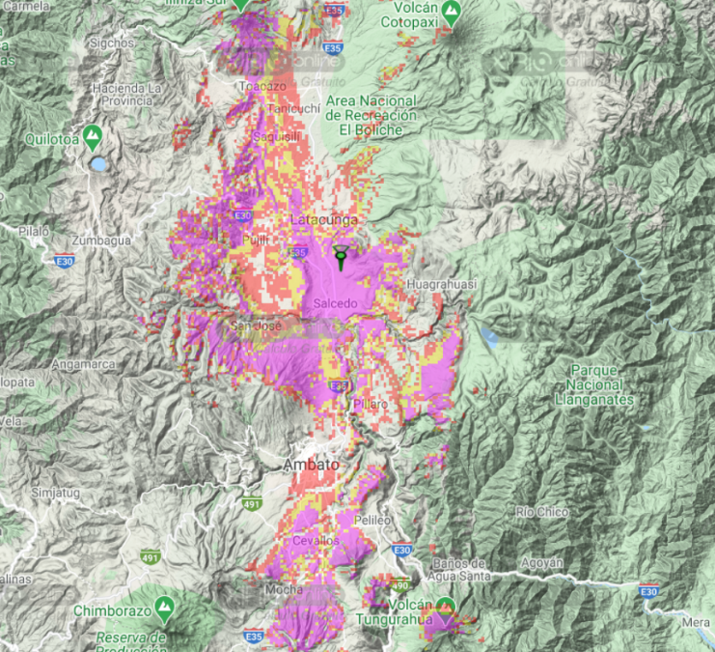
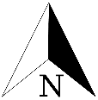
Desarrollo y Pruebas
Simulaciones de Cobertura
Cobertura radioeléctrica de la tecnología LoRa
Cobertura radioeléctrica de la tecnología Sigfox
11

Slide 15
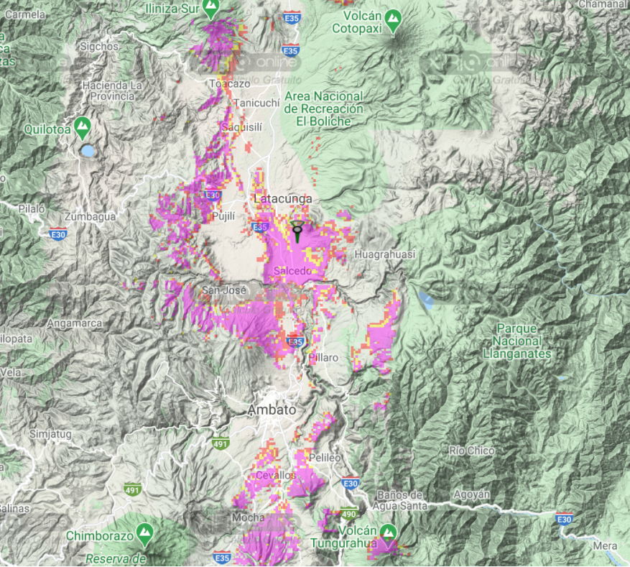
Desarrollo y Pruebas
Simulaciones de Cobertura
Cobertura radioeléctrica de la tecnología Zigbee
12

Slide 16
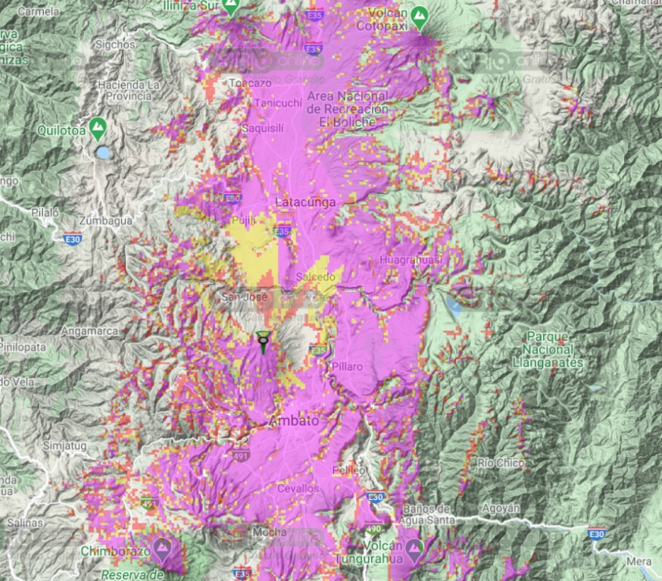
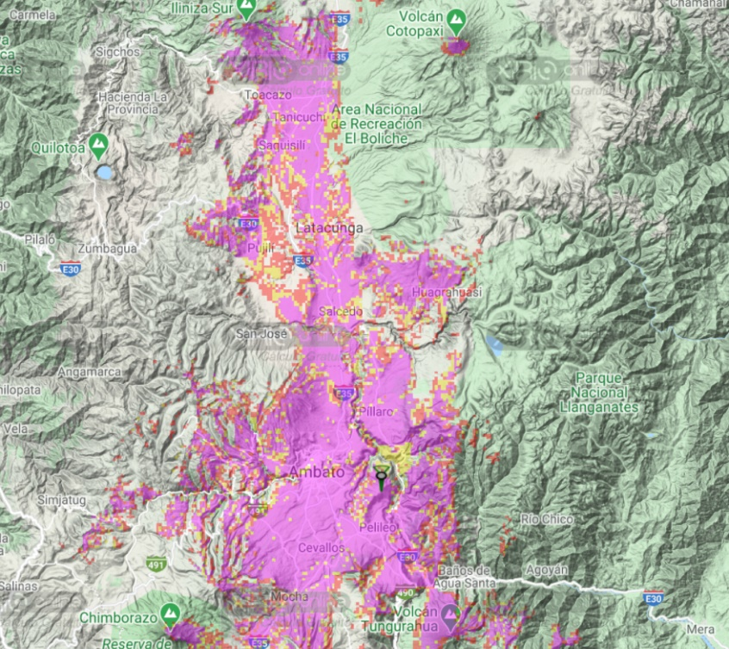
Desarrollo y Pruebas
Simulaciones de Cobertura
Cobertura radioeléctrica de la tecnología Sigfox desde el cerro Pilisurco
Cobertura radioeléctrica de la tecnología Sigfox desde el cerro Nitón
13

Slide 17
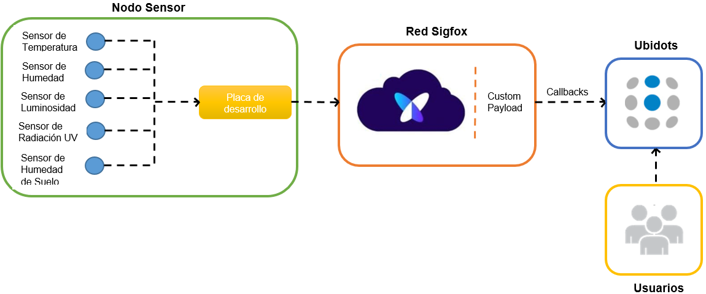
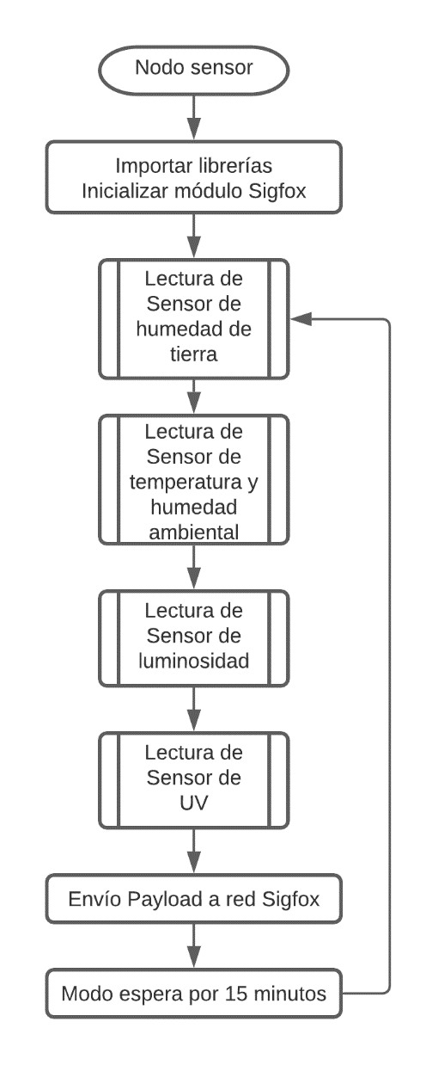
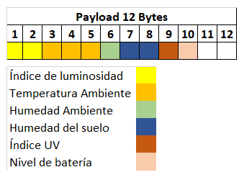
Desarrollo y Pruebas
Diseño del Sistema
Diagrama de bloques del sistema
Diagrama de flujo del sistema
Estructura del Payload
14

Slide 18
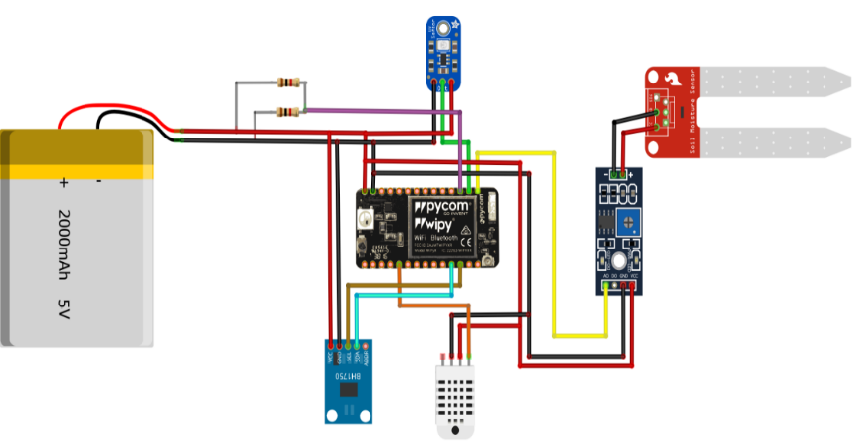
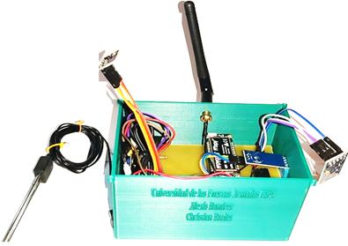
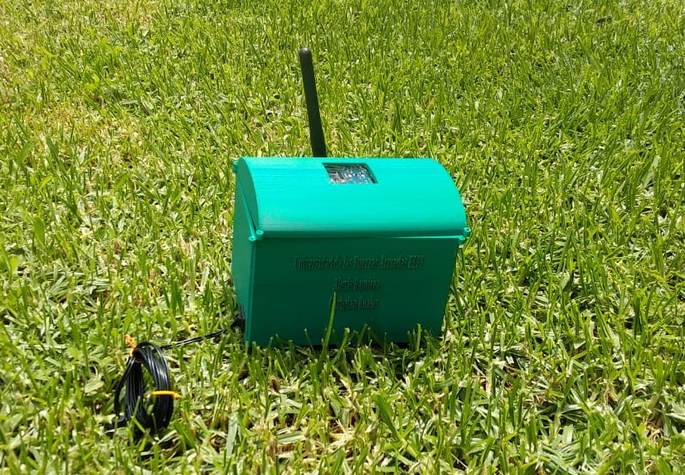
Desarrollo y Pruebas
Diseño del Sistema
Representación física del nodo sensor
Montaje del nodo sensor
Nodo sensor
15

Slide 19
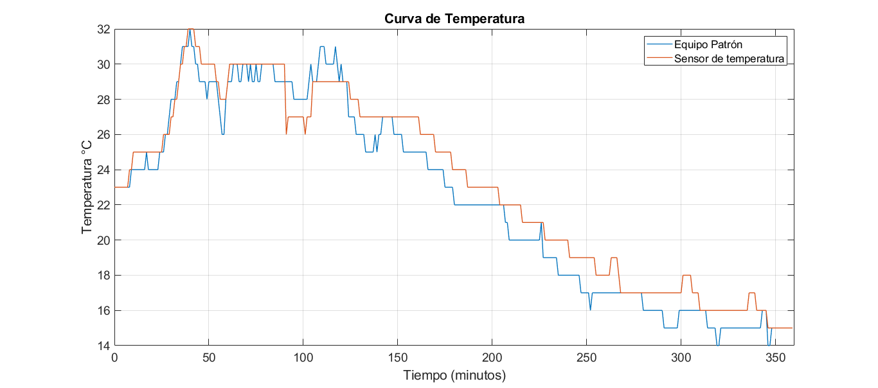
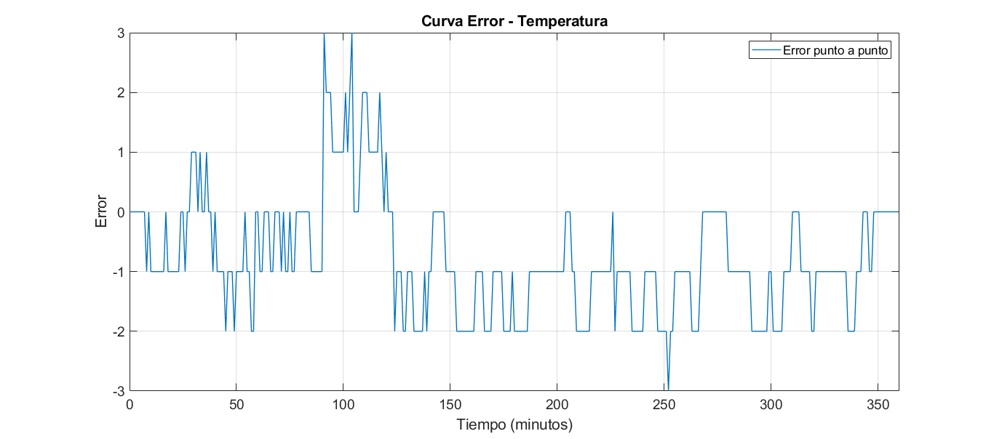
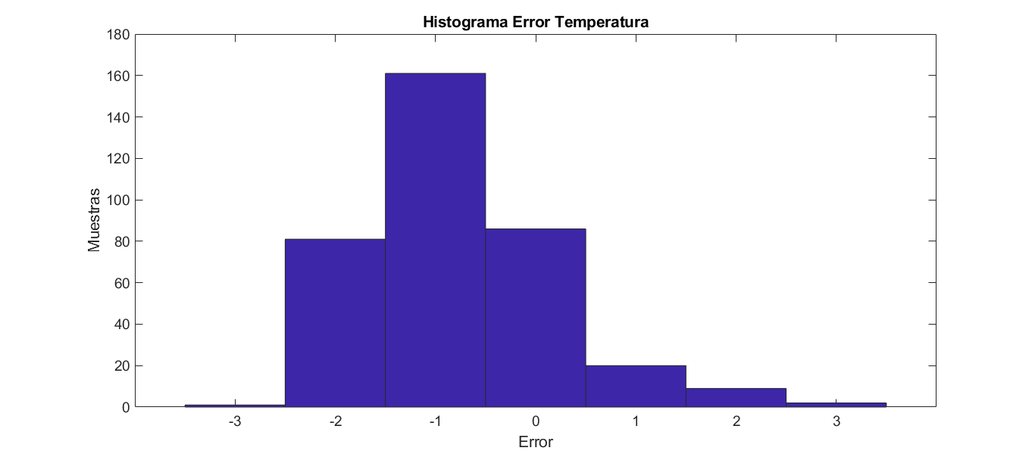
Desarrollo y Pruebas
Mediciones de Variables
16

Slide 20
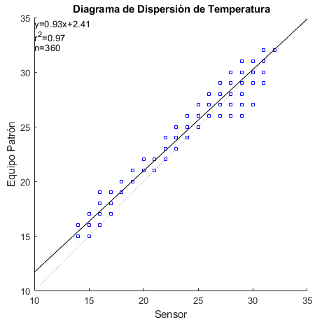
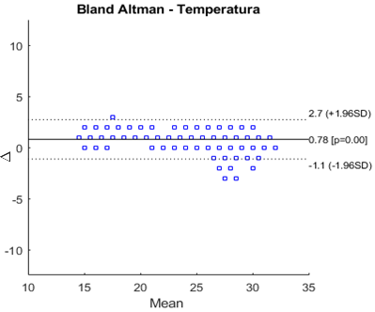
Desarrollo y Pruebas
Mediciones de Variables
17

Slide 21
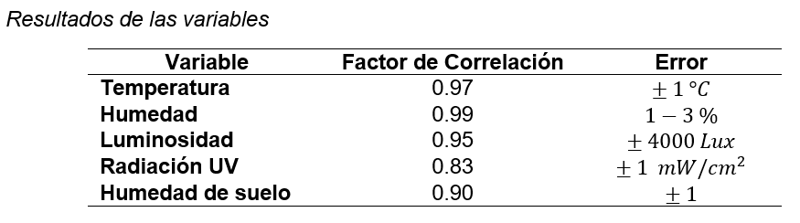
Desarrollo y Pruebas
Mediciones de Variables
18

Slide 22
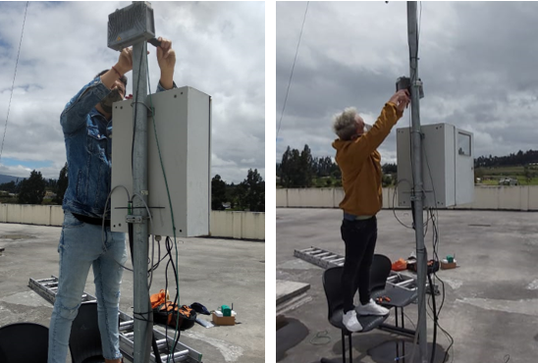
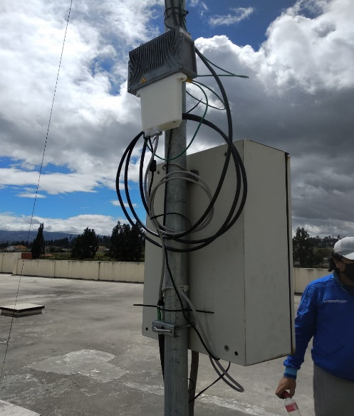
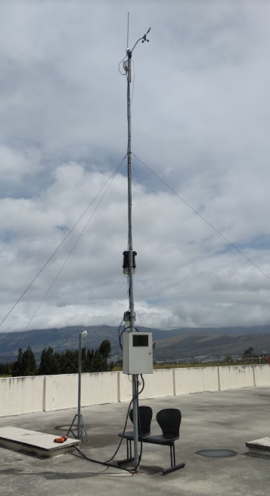
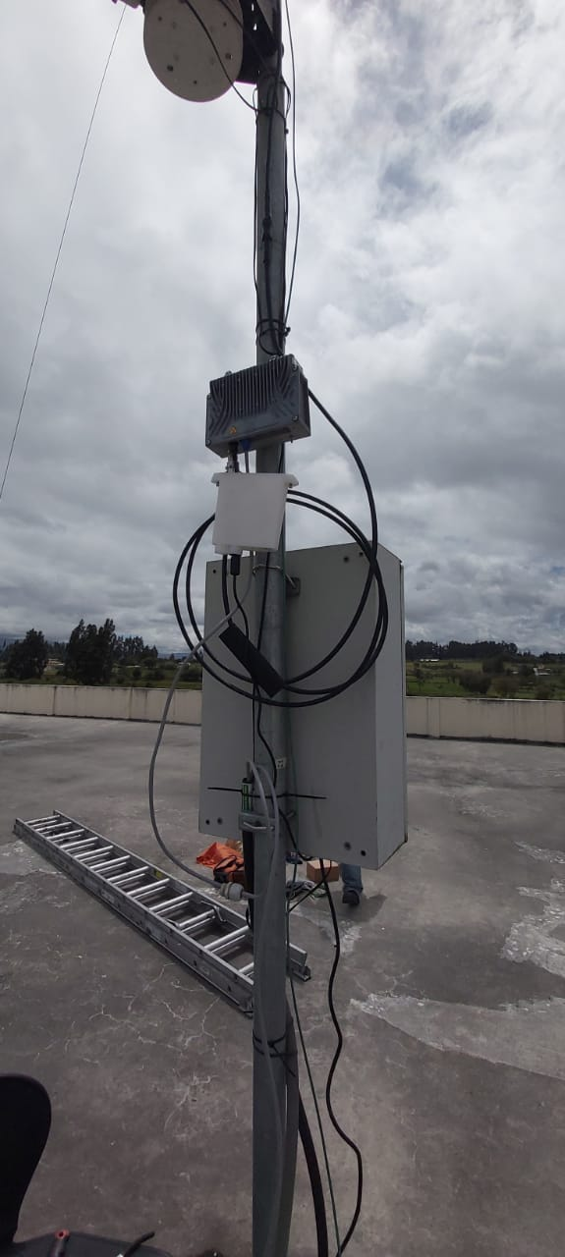

Resultados
Despliegue de la red
19

Slide 23
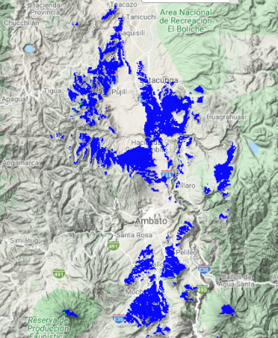
Resultados
Despliegue de la red
Cobertura radioeléctrica generada por Sigfox
Cobertura radioeléctrica simulada
20

Slide 24

Resultados
Integración del Dashboard
21

Slide 25
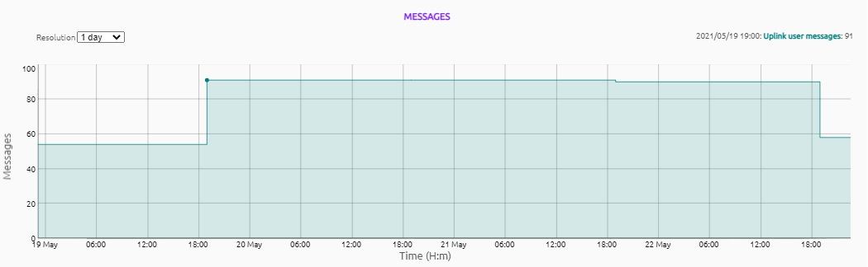
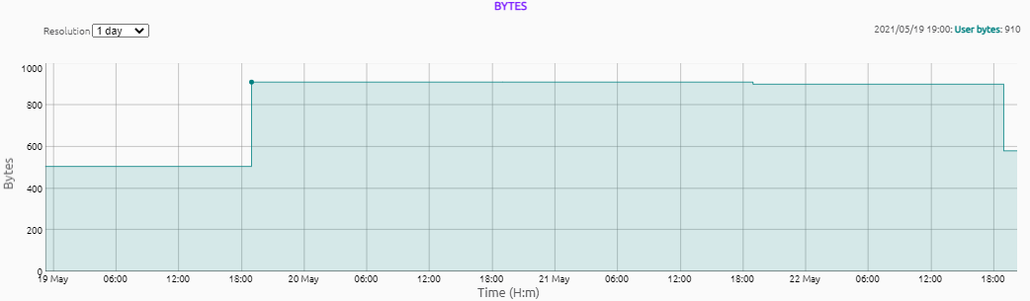
Resultados
Métricas de la red
Estadística de mensajes recibidos
Estadística de bytes recibidos
22

Slide 26
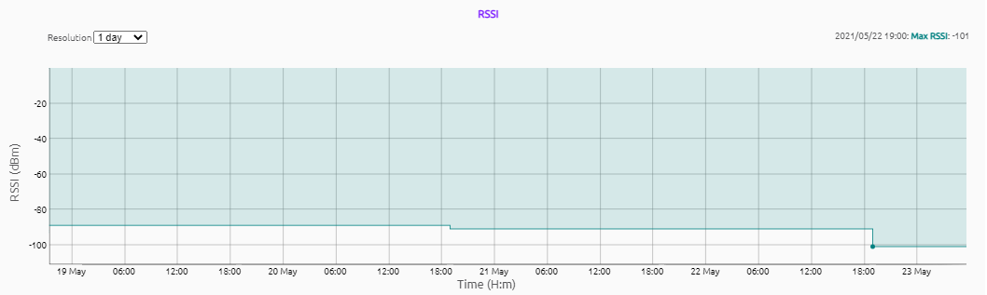
Resultados
Métricas de la red
Estadística de RSSI
23

Slide 27
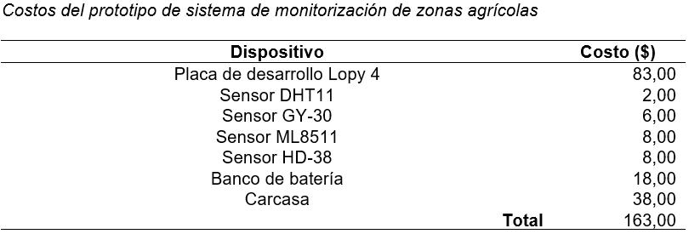
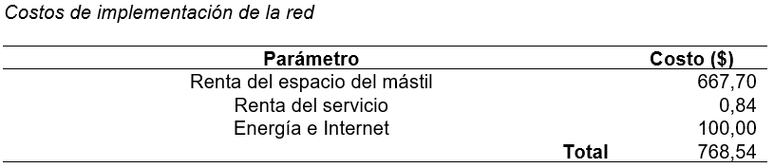
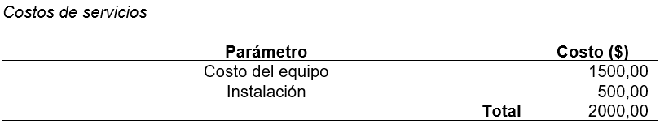
Resultados
Análisis de Costos
24

Slide 28
Conclusiones
El estudio del estado del arte permitió conocer que a nivel mundial la India y Estados Unidos presentan trabajos acerca de IoT y agricultura de precisión utilizando las LPWAN, a nivel latinoamericano Brasil, Colombia y Ecuador evidencian estudios utilizando WSN.
En base al proceso de análisis jerárquico se determinó que las características principales en la monitorización de zonas agrícolas en el Ecuador son la disponibilidad en el país, el costo, el rango de cobertura y el consumo de energía.
La simulación de cobertura radioeléctrica realizada en la Universidad de las Fuerzas Armadas – ESPE sede Latacunga campus Belisario Quevedo permitió determinar que Sigfox y LoRa presentan un mayor alcance a comparación de Zigbee.
En base al estudio realizado se logró la instalación de la estación base y el despliegue de la red Sigfox en la Universidad de las Fuerzas Armadas – ESPE sede Latacunga campus Belisario Quevedo, además, se comprobó que el patrón de radiación simulado en el software Xirio Online es similar al proporcionado por el proveedor.
25

Slide 29
Conclusiones
Se determinó que Sigfox es una tecnología de comunicación económica e idóneo para comunicaciones en las que se necesiten áreas amplias de cobertura.
El nodo sensor tiene la capacidad de medir variables ambientales como la temperatura, humedad, radiación UV, humedad de suelo y luminosidad enfocado en la monitorización de zonas agrícolas, además, presentó un error menor al 2% en comparación con los equipos patrones, de esta manera la información recogida por el dispositivo es considerada confiable para el usuario.
El desarrollo e implementación de un sistema de monitorización de zonas agrícolas es una herramienta que permite el control y visualización de variables medio ambientales mediante el uso de la plataforma de IoT Ubidots.
26

Slide 30
Trabajos Futuros
El desarrollo e implementación de una plataforma propia para la recepción de callbacks con información de los sensores se hace necesaria.
Por otro lado, es evidente la necesidad del desarrollo de un algoritmo de compresión de datos el cual permita la optimización del payload de cada uno delos 140 mensajes diarios disponibles dentro de la red Sigfox.
Es necesaria la optimización en la gestión de energía por parte del nodo sensor, tomando en cuenta el consumo que conlleva el uso de 4 diferentes sensores empleados para una medición constante.
27

Slide 31
DEPARTAMENTO DE ELÉCTRICA, ELECTRÓNICA Y TELECOMUNICACIONES
Carrera de Ingeniería en Electrónica y Telecomunicaciones
Análisis comparativo de las tecnologías de comunicación para IoT en la monitorización de zonas agrícolas de las provincias de Cotopaxi y Tungurahua
Autores: Alexis Orlando Ramírez Mosquera
Christian Andrés Ruales Galarza
Director: Ing. David Rivas PhD.
2021

